Slide 1
HTML - Session - 2
Formatting Elements
Lists
Tables
Notes:
Today we are going to cover three main topics.
Bugün üç ana konuyu ele alacağız.

Slide 2


Please list HTML formatting tags
Notes:
🍐 This is a Pear Deck Text Slide
🍐 To edit the type of question, go back to the "Ask Students a Question" in the Pear Deck sidebar.

Slide 3
Formatting
<b> Element
<strong> Element
<i> Element
<em> Element
<small> Element
<sup> Element
<sub> Element
<mark> Element
<ins> Element
<del> Element
Notes:
HTML Formatting is a method of text formatting for a better appearance and look. HTML allows us to format text without using the CSS. HTML includes a lot of formatting tags. These tags are used to make bold, underline, and italic text. There are nearly 30 options available in HTML. We are going to learn the most important ones.
For HTML the tags are divided into two categories:
Physical tag : These tags are used to give the text a visual appearance.
Logical tag : Logical or semantic (relating to meaning in language or logic) tags are used to append the value.
—-------------------------------------
HTML formatting, daha iyi bir görünüm ve görünüm için bir metin biçimlendirme yöntemidir. HTML, CSS kullanmadan metni formatlamamıza izin verir. HTML, birçok biçimlendirme etiketi içerir. Bu etiketler kalın, altı çizili ve italik metin yapmak için kullanılır. HTML'de kullanılabilen yaklaşık 30 seçenek vardır. En önemlilerini öğreneceğiz.
HTML için etiketler iki kategoriye ayrılır:
Fiziksel etiket: Bu etiketler, metne görsel bir görünüm vermek için kullanılır.
Mantıksal etiket: Mantıksal veya anlamsal (dildeki veya mantıktaki anlamla ilgili) etiketler, değeri eklemek için kullanılır.

Slide 4
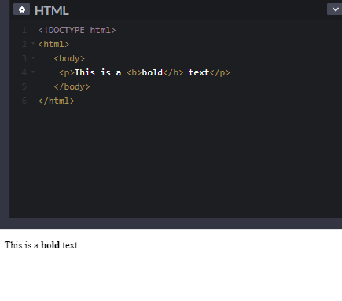
<b> Elements
<b>
element is used to define bold text
Notes:
The HTML < b > element is a physical tag that displays text in bold font without any logical importance. If you write anything within the <b>……………. </b > element, it is shown in bold letters.
Use the <b> for cases like keywords in a summary, product names in a review, or other spans of text whose typical presentation would be boldfaced (but not including any special importance).
Inside a product description you might see some key features in bold.
—--------------------------------------------------
HTML <b> öğesi, herhangi bir mantıksal önemi olmadan metni kalın yazı tipiyle görüntüleyen fiziksel bir etikettir. <B> …………… içine bir şey yazarsanız. </ b> öğesi kalın harflerle gösterilmiştir.
Bir özetteki anahtar kelimeler, bir incelemedeki ürün adları veya tipik sunumu kalın yazılmış (ancak herhangi bir özel önem içermeyen) diğer metin aralıkları gibi durumlar için <b> kullanın.
Bir ürün açıklamasının içinde bazı temel özellikleri kalın harflerle görebilirsiniz.

Slide 5
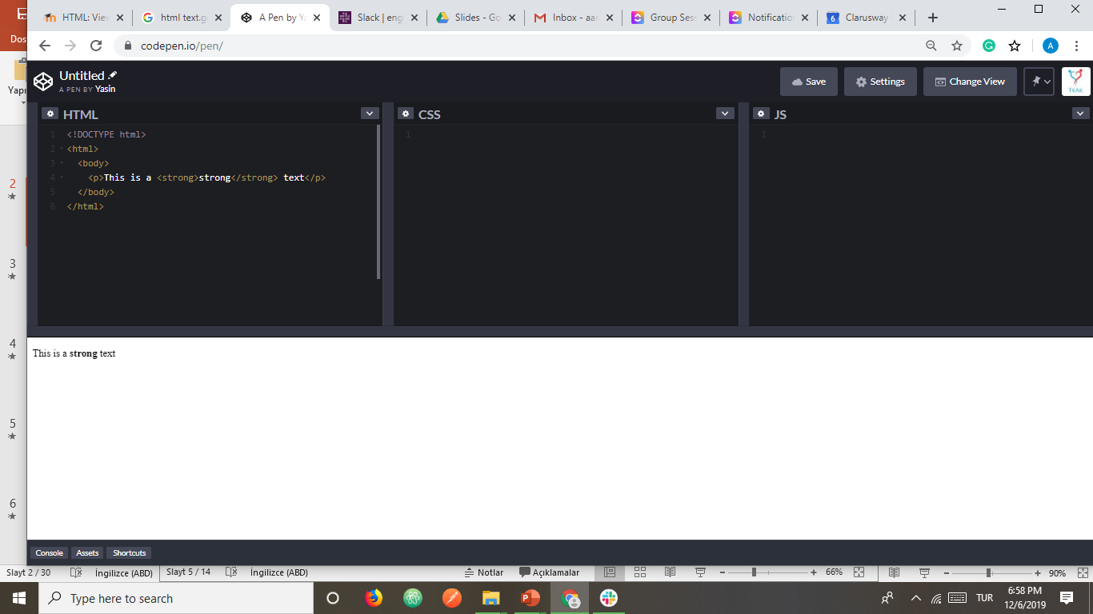
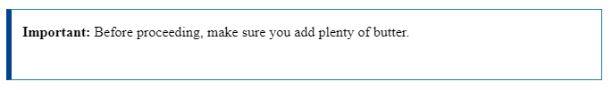
<strong> Elements
<strong>
element is used to define bold text
element uses for the semantic important texts.
Notes:
The HTML Strong Importance Element (<strong>) indicates that its contents have strong importance, seriousness, or urgency. Browsers typically render the contents in bold type.
Another accepted use for <strong> is to denote the labels of paragraphs which represent notes or warnings within the text of a page.
—------------------------------------------------
HTML Güçlü Önem Öğesi (<strong>), içeriğinin yüksek öneme, ciddiyete veya aciliyete sahip olduğunu belirtir. Tarayıcılar genellikle içeriği kalın yazı tipinde işler.
<strong> için kabul edilen başka bir kullanım, bir sayfa metni içindeki notları veya uyarıları temsil eden paragraf etiketlerini belirtmektir.

Slide 6

<strong> Vs <b>
<b>
<strong>
Draw attention to text without indicating that it's more important
Content that is of greater importance
Notes:
It is often confusing to new developers why there are so many ways to express the same thing on a rendered website. <b> and <strong> are perhaps one of the most common sources of confusion, causing developers to ask "Should I use <b> or <strong>? Don't they both do the same thing?"
Not exactly. The <strong> element is for content that is of greater importance, while the <b> element is used to draw attention to text without indicating that it's more important.
—------------------------------------------------
Bir web sitesinde aynı şeyi ifade etmenin neden bu kadar çok yolu olduğu yeni geliştiriciler için genellikle kafa karıştırıcıdır. <b> ve <strong> belki de en yaygın kafa karışıklığı kaynaklarından biridir ve geliştiricilerin "<b> veya <strong> kullanmalı mıyım? İkisi de aynı şeyi yapmıyor mu?"
Tam olarak değil. <strong> öğesi daha önemli olan içerik içindir, <b> öğesi ise daha önemli olduğunu belirtmeden metne dikkat çekmek için kullanılır.

Slide 7
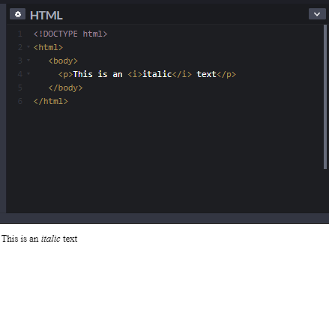
<i> Elements
<i>
element is used to define italic text
Notes:
The HTML Idiomatic Text element (<i>) represents a range of text that is set off from the normal text for some reason, such as technical terms, names of ships, foreign words, thoughts, or other terms that would usually be italicized. Historically, these have been presented using italicized type, which is the original source of the <i> naming of this element.
examples:
It's a potato Solanum teberosum.
Captain Cook sailed to Australia on the Endeavour.
—----------------------------------------------
HTML Deyimsel Metin öğesi (<i>), teknik terimler, gemi adları, yabancı sözcükler, düşünceler veya genellikle italik yazılan diğer terimler gibi bazı nedenlerle normal metinden ayrılmış bir metin aralığını temsil eder. Tarihsel olarak, bunlar, bu öğenin <i> isimlendirmesinin orijinal kaynağı olan italik yazı tipi kullanılarak sunulmuştur.
misal:
Bu bir patates Solanum teberosum.
Kaptan Cook, Endeavour ile Avustralya'ya gitti.

Slide 8

<em> Elements
<em>
element is used to define emphasized text
means that the text is "important"
Notes:
The <em> element is for words that have a stressed emphasis compared to surrounding text, which is often limited to a word or words of a sentence and affects the meaning of the sentence itself.
Typically this element is displayed in italic type. However, it should not be used to apply italic styling;
An example for <em> could be: "Just do it already!", or: "We had to do something about it". A person or software reading the text would pronounce the words in italics with an emphasis, using verbal stress.
—-------------------------------
<em> öğesi, çevreleyen metne kıyasla vurgulu vurgu olan, genellikle bir cümlenin bir sözcüğü veya sözcükleriyle sınırlı olan ve cümlenin anlamını etkileyen sözcükler içindir.
Tipik olarak bu eleman italik tipte görüntülenir. Ancak, italik stil uygulamak için kullanılmamalıdır;
<em> için bir örnek şöyle olabilir: "Şimdiden yap!" Veya: "Bununla ilgili bir şeyler yapmalıydık". Metni okuyan bir kişi veya yazılım, italik olarak kelimeleri vurgulu bir vurgu ile sözlü vurgu kullanarak telaffuz eder.

Slide 9
<i> Vs <em>
<i>
<em>
Draw attention to text without indicating that it's more important
Content that is of greater importance
Notes:
The <em> element is for content that is of greater importance, while the <i> element is used to draw attention to text without indicating that it's more important.
—--------------------------
İşlenmiş bir web sitesinde aynı şeyi ifade etmenin neden bu kadar çok yolu olduğu yeni geliştiriciler için genellikle kafa karıştırıcıdır. <b> ve <strong> belki de en yaygın kafa karışıklığı kaynaklarından biridir ve geliştiricilerin "<b> veya <strong> kullanmalı mıyım? İkisi de aynı şeyi yapmıyor mu?"
Tam olarak değil. <strong> öğesi daha önemli olan içerik içindir, <b> öğesi ise daha önemli olduğunu belirtmeden metne dikkat çekmek için kullanılır.

Slide 10

<small> Elements
<small>
element is used to define smaller text.
italic text
Notes:
The HTML <small> element represents side-comments and small print, like copyright and legal text, independent of its styled presentation. By default, it renders text within it one font-size smaller, such as from small to x-small.
—-----------------------------
HTML <small> öğesi, stilize edilmiş sunumundan bağımsız olarak telif hakkı ve yasal metin gibi yan yorumları ve küçük yazıları temsil eder. Varsayılan olarak, içindeki metni küçükten x-küçük'e gibi bir font boyutu daha küçük işler.

Slide 11

<sup> Elements
<sup>
element is used to define superscript characters such as the suffixes of dates
italic text
Displaying exponents, such as "x³."
Displaying superior lettering, which is used in some languages when rendering certain abbreviations. For example, in French, the word "mademoiselle" can be abbreviated "Mlle"); this is an acceptable use case.
Representing ordinal numbers, such as "4th" instead of "fourth."
Notes:
The HTML Superscript element (<sup>) specifies inline text which is to be displayed as superscript for solely typographical reasons. Superscripts are usually rendered with a raised baseline using smaller text.
I am sure you don’t understand anything, we can say that The <sup> element should only be used for typographical reasons—that is, to change the position of the text to comply with typographical conventions or standards, rather than solely for presentation or appearance purposes.
—----------------------------------
HTML Üst Simge öğesi (<sup>), yalnızca tipografik nedenlerle üst simge olarak görüntülenecek satır içi metni belirtir. Üst simgeler genellikle daha küçük metinler kullanılarak yükseltilmiş bir temel ile oluşturulur.
Hiçbir şey anlamadığınızdan eminim, <sup> öğesinin yalnızca tipografik nedenlerle, yani metnin konumunu yalnızca sunumdan ziyade tipografik kurallara veya standartlara uyacak şekilde değiştirmek için kullanılması gerektiğini söyleyebiliriz. veya görünüm amaçları. Bu tipografik nedenler nelerdir

Slide 12




<sub> Elements
<sub>
element is used to define subscripted text
Marking up footnote numbers.
Marking up the subscript in mathematical variable numbers.
Denoting the number of atoms of a given element within a chemical formula
Notes:
The <sub> element should be used only for typographical reasons—that is, to change the position of the text to comply with typographical conventions or standards, rather than solely for presentation or appearance purposes.
—--------------------------
<sub> öğesi yalnızca tipografik nedenlerle, yani metnin konumunu yalnızca sunum veya görünüm amacıyla değil, tipografik kurallara veya standartlara uyacak şekilde değiştirmek için kullanılmalıdır.

Slide 13
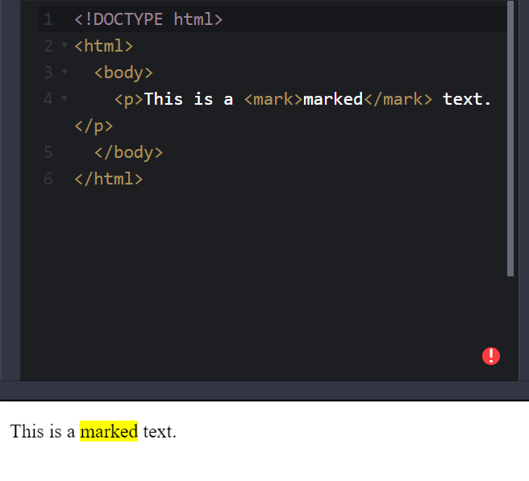
<mark> Elements
<mark>
element is used to define marked text
Notes:
The HTML Mark Text element (<mark>) represents text which is marked or highlighted for reference or notation purposes, due to the marked passage's relevance or importance in the enclosing context.
—--------------------------------
HTML İşaret Metni öğesi (<mark>), işaretlenen pasajın çevreleyen bağlamdaki alaka düzeyi veya önemi nedeniyle referans veya gösterim amacıyla işaretlenen veya vurgulanan metni temsil eder.

Slide 14

<ins> Elements
<ins>
element is used to define inserted text
Notes:
The <ins> tag in HTML is used to specify a block of inserted text. The <ins> tag is typically used to mark a range of text that has been added to the document. The inserted text is rendered as underlined text by the web browsers
—-------------------------
HTML'deki <ins> etiketi, eklenen metin bloğunu belirtmek için kullanılır. <ins> etiketi, genellikle belgeye eklenen bir dizi metni işaretlemek için kullanılır. Eklenen metin, web tarayıcıları tarafından altı çizili metin olarak oluşturulur

Slide 15

<del> Elements
<del>
element is used to define deleted text
Notes:
The HTML <del> tag is used to markup text that has been deleted from a document but retained to show the history of changes to a document. Browsers traditionally render the text found within the <del> tag as text with a strikethrough. You can use the companion tag called the <ins> tag to markup new text that has been inserted into a document.
—-------------------------------------------------
HTML <del> etiketi, bir belgeden silinen ancak bir belgedeki değişikliklerin geçmişini göstermek için saklanan metni işaretlemek için kullanılır. Tarayıcılar, geleneksel olarak <del> etiketinde bulunan metni üstü çizili metin olarak işler. Bir belgeye eklenen yeni metni işaretlemek için <ins> etiketi olarak adlandırılan tamamlayıcı etiketi kullanabilirsiniz.

Slide 16
HTML Lists

Slide 17

How many list types does HTML have?
Notes:
🍐 This is a Pear Deck Multiple Choice Slide. Your current options are: A: 1, B: 2, C: 3, D: 4, E: 5,
🍐 To edit the type of question or choices, go back to the "Ask Students a Question" in the Pear Deck sidebar.

Slide 18
Table of Contents
Ordered List Elements
Unordered List Elements
Description Lists Elements
Notes:
There are lots of occasions when we need to use lists. HTML provides us with three different types:
—--------------------------------
Listeleri kullanmamız gereken pek çok durum vardır. HTML bize üç farklı tür sağlar:

Slide 19
Ordered Lists Elements
1
Notes:
Ordered lists are lists where each item in the list is numbered. For example, the list might be a set of steps for a recipe that must be performed in order, or a legal contract where each point needs to be identified by a section number.
—------------------------------
Sıralı listeler, listedeki her öğenin numaralandırıldığı listelerdir. Örneğin, liste, sırayla gerçekleştirilmesi gereken bir tarif için bir dizi adım veya her noktanın bir bölüm numarasıyla tanımlanması gereken yasal bir sözleşme olabilir.

Slide 20
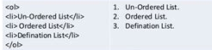
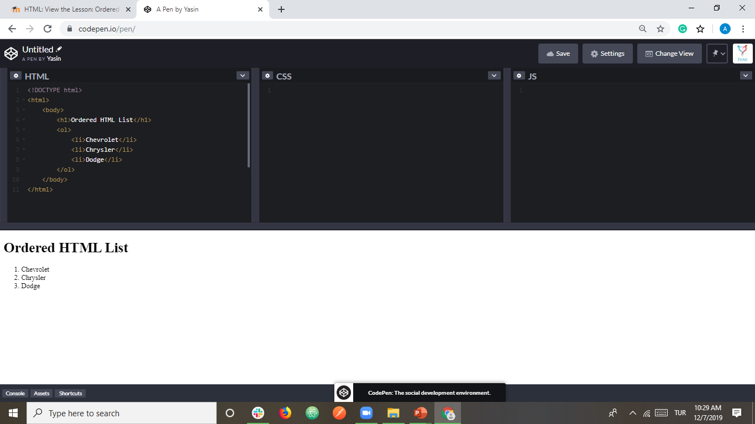
Ordered Lists Elements
<ol> element is used to create ordered lists with a sequential order
Each list item is defined by the <li> tags.
Notes:
Browsers indent lists by default.
—---------------------------------
Tarayıcılar varsayılan olarak listeleri girintiler.

Slide 21
Ordered Lists Attributes
reversed
This Boolean attribute specifies that the list’s items are in reverse order. Items will be numbered from high to low.
start
An integer to start counting from for the list items.
type
Sets the numbering type:
a for lowercase letters
A for uppercase letters
i for lowercase Roman numerals
I for uppercase Roman numerals
1 for numbers (default)
Notes:
Provides additional properties to HTML elements.
<ol reversed>
<li>Coffee</li>
<li>Tea</li>
<li>Milk</li>
</ol>
<ol start="50">
<li>Coffee</li>
<li>Tea</li>
<li>Milk</li>
</ol>
<ol type="1|a|A|i|I">
<ol type="I">
<li>Coffee</li>
<li>Tea</li>
<li>Milk</li>
</ol>

Slide 22
Unordered Lists Elements
2
Notes:
Unordered lists are lists that begin with a bullet point (rather than characters that indicate order).
—-----------------------------
Sırasız listeler, madde işareti ile başlayan listelerdir (sırayı belirten karakterler yerine).

Slide 23
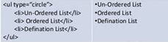
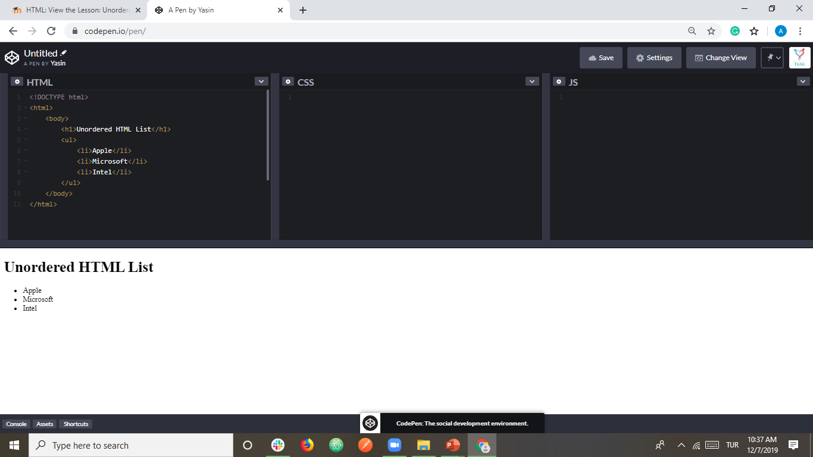
Unordered Lists Elements
<ul> element is used to create unordered lists with no particular order.
Each list item is defined by the <li> tags.
Notes:
The unordered list is created with the ul element.
Each item in the list is placed between an opening tag and a closing tag. (The li stands for list item.) Browsers indent lists by default.
—-------------------------------------
Sırasız liste, ul öğesi ile oluşturulur.
Listedeki her öğe, bir açılış etiketi ile bir kapanış etiketi arasına yerleştirilir. (Li, liste öğesini ifade eder.) Tarayıcılar varsayılan olarak listeleri girintiler.

Slide 24
Unordered Lists Attribute
type
This attribute sets the bullet style for the list.
circle
disc
square
Notes:
Browsers indent lists by default.
<ul style="list-style-type:circle">
<li>Coffee</li>
<li>Tea</li>
<li>Milk</li>
</ul>
<ul style="list-style-type:disc">
<li>Coffee</li>
<li>Tea</li>
<li>Milk</li>
</ul>
<ul style="list-style-type:square">
<li>Coffee</li>
<li>Tea</li>
<li>Milk</li>
</ul>

Slide 25
Description Lists Elements
3
Notes:
The <dl> HTML element represents a description list.

Slide 26
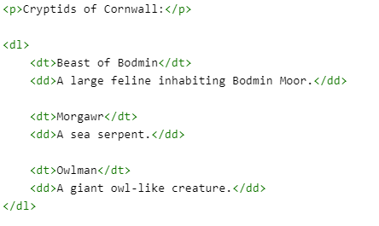
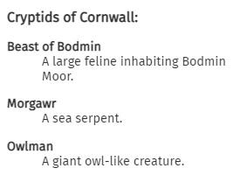
Description Lists Elements
<dl> element is used to create description lists with no particular order.
Each list item is defined by the <dt> and <dd> tags.
Notes:
The element encloses a list of groups of terms (specified using the <dt> element) and descriptions (provided by <dd> elements). Common uses for this element are to implement a glossary or to display metadata (a list of key-value pairs).
—--------------------------------------------------
Tanım listesi dl öğesi ile oluşturulur ve genellikle bir dizi terim ve bunların tanımlarından oluşur. İçinde
öğesi genellikle dl ve dt öğelerinin çiftlerini görürsünüz.
<dl>
<dt>Coffee</dt>
<dd>Black hot drink</dd>
<dt>Milk</dt>
<dd>White cold drink</dd>
</dl>

Slide 27
HTML Tables
Notes:
A table is a structured set of data made up of rows and columns (tabular data).

Slide 28
Which one is not an HTML table attribute?
Notes:
🍐 This is a Pear Deck Multiple Choice Slide. Your current options are: A: Border, B: Selected, C: Colspan, D: Rowspan, E: Align,
🍐 To edit the type of question or choices, go back to the "Ask Students a Question" in the Pear Deck sidebar.

Slide 29
Table of Contents
Basic of Table
Table Border
Colspan Attribute
Rowspan Attribute
Align Attribute

Slide 30
Basic of Table
1
Notes:
A table allows you to quickly and easily look up values that indicate some kind of connection between different types of data, for example a person and their age, or a day of the week, or the timetable for a local swimming pool.

Slide 31
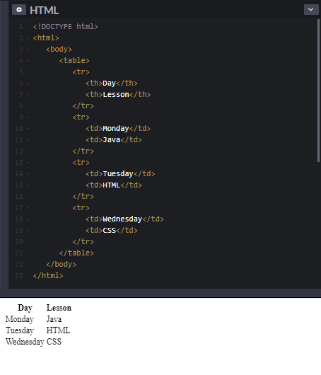
Basics of Table
In order to create a table in HTML, we use <table> tag
The <tr> tag is used to define each table row
A table cell is defined with the <td> tag
The <th> tag defines a table header
Notes:
The HTML <table> element represents tabular data — that is, information presented in a two-dimensional table comprised of rows and columns of cells containing data.
You indicate the start of each row using the opening tag. (The tr stands for table row.) It is followed by one or more elements (one for each cell in that row). At the end of the row you use a closing tag.
Each cell of a table is represented using an element. (The td stands for table data.) At the end of each cell you use a closing tag
The element is used just like the element but its purpose is to represent the heading for either a column or a row. (The th stands for table heading.) Even if a cell has no content, you should still use an element to represent the presence of an empty cell otherwise the table will not render correctly. (The first cell in the first row of this example shows an empty cell.) Using elements for headings helps people who use screen readers, improves the ability for search engines to index your pages, and also enables you to control the appearance of tables better when you start to use CSS.
—-------------------------------
HTML <table> öğesi, tablo şeklindeki verileri, yani veri içeren hücrelerin satır ve sütunlarından oluşan iki boyutlu bir tabloda sunulan bilgileri temsil eder.
Açılış etiketini kullanarak her satırın başlangıcını belirtirsiniz. (Tr, tablo satırı anlamına gelir.) Ardından bir veya daha fazla öğe gelir (bu satırdaki her hücre için bir tane). Satırın sonunda bir kapanış etiketi kullanırsınız.
Bir tablonun her hücresi bir öğe kullanılarak temsil edilir. (Td, tablo verilerini ifade eder.) Her hücrenin sonunda bir kapanış etiketi kullanırsınız.
Öğe, tıpkı öğe gibi kullanılır, ancak amacı bir sütun veya bir satırın başlığını temsil etmektir. (Th, tablo başlığı anlamına gelir.) Bir hücrede içerik olmasa bile, boş bir hücrenin varlığını temsil etmek için bir veya öğesi kullanmalısınız, aksi takdirde tablo doğru şekilde oluşturulmayacaktır. (Bu örneğin ilk satırındaki ilk hücre boş bir hücreyi gösterir.) Başlıklar için öğeler kullanmak, ekran okuyucu kullanan kişilere yardımcı olur, arama motorlarının sayfalarınızı dizine ekleme yeteneğini geliştirir ve ayrıca tabloların görünümünü daha iyi kontrol etmenizi sağlar. CSS kullanmaya başladığınızda.

Slide 32
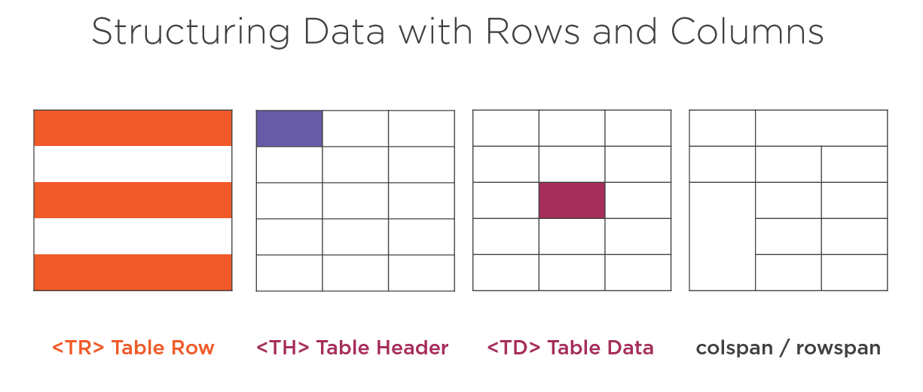
Basics of Table

Slide 33
Table Border
2
Notes:
HTML tables can have borders of different styles and shapes.

Slide 34
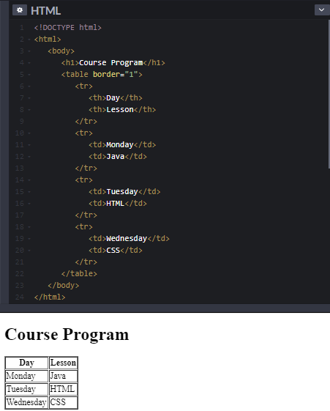
Table Border
We can add border to table with border attribute in table tag like example.
<table border = "number ">
Notes:
continue from web site: https://www.w3schools.com/html/html_table_borders.asp

Slide 35
Colspan Attribute
3
Notes:
Sometimes you may need the entries in a table to stretch across more than one column.

Slide 36
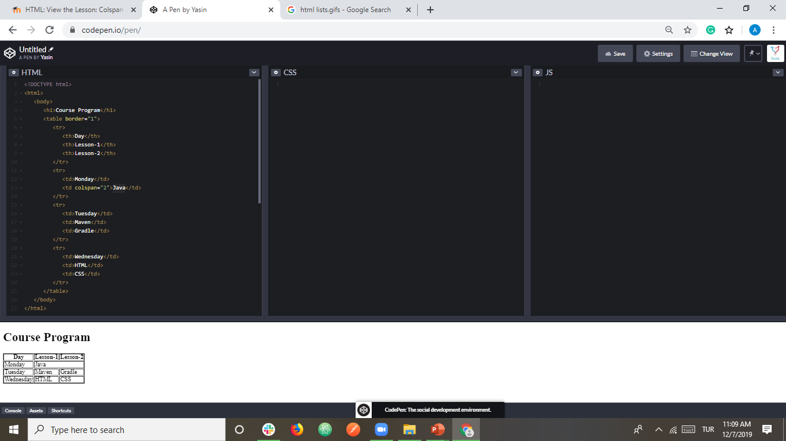
Colspan Attribute
We can span two or more columns by using the colspan attribute like example.
<td colspan = "2 " > Java < /td >
Notes:
The colspan attribute can be used on an element and indicates how many columns that cell should run across.
—-----------------------------------
Bazen bir tablodaki girişlerin birden fazla sütuna yayılmasına ihtiyaç duyabilirsiniz. Colspan özelliği bir veya öğesinde kullanılabilir ve bu hücrenin kaç sütun boyunca çalışması gerektiğini belirtir.

Slide 37
Rowspan Attribute
4
Notes:
You may also need entries in a table to stretch down across more than one row.

Slide 38
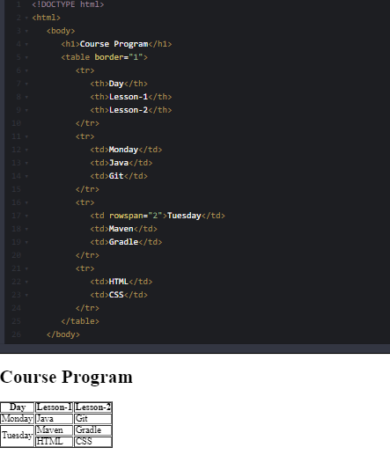
Rowspan Attribute
We can span two or more rows by using the rowspan attribute like example
<td rowspan = "2 " > Tuesday < /td >
Notes:
The rowspan attribute can be used on an element to indicate how many rows a cell should span down the table.
—--------------------------------
Birden fazla satıra yaymak için bir tablodaki girişlere de ihtiyacınız olabilir. Satır aralığı özelliği, bir hücrenin tablo boyunca kaç satıra yayılması gerektiğini belirtmek için bir veya öğesinde kullanılabilir.

Slide 39
Align Attribute
5
Notes:
Although Deprecated let me show you another attribute.

Slide 40

Align Attribute
To change table or cell position, we can use the align attribute inside <table> tag or <td> tag.
<td align = "center " > Java < /td >
Deprecated
Notes:
This enumerated attribute indicates how the table must be aligned inside the containing document. It may have the following values:
left: the table is displayed on the left side of the document;
center: the table is displayed in the center of the document;
right: the table is displayed on the right side of the document.
—--------------------------
Bu numaralandırılmış öznitelik, tablonun içeren belgenin içinde nasıl hizalanması gerektiğini belirtir. Aşağıdaki değerlere sahip olabilir:

Slide 41
HTML Images
Notes:
Images can improve the design and the appearance of a web page.

Slide 42
“alt” is one of the HTML image attributes.
Notes:
🍐 This is a Pear Deck Multiple Choice Slide. Your current options are: A: False, B: True,
🍐 To edit the type of question or choices, go back to the "Ask Students a Question" in the Pear Deck sidebar.
true

Slide 43
Table of Contents
<img> Tag
The alt Attribute
The weight and height Attribute
The Border Attribute

Slide 44
<img> Tag
1
Notes:
The HTML <img> tag is used to embed an image in a web page.

Slide 45
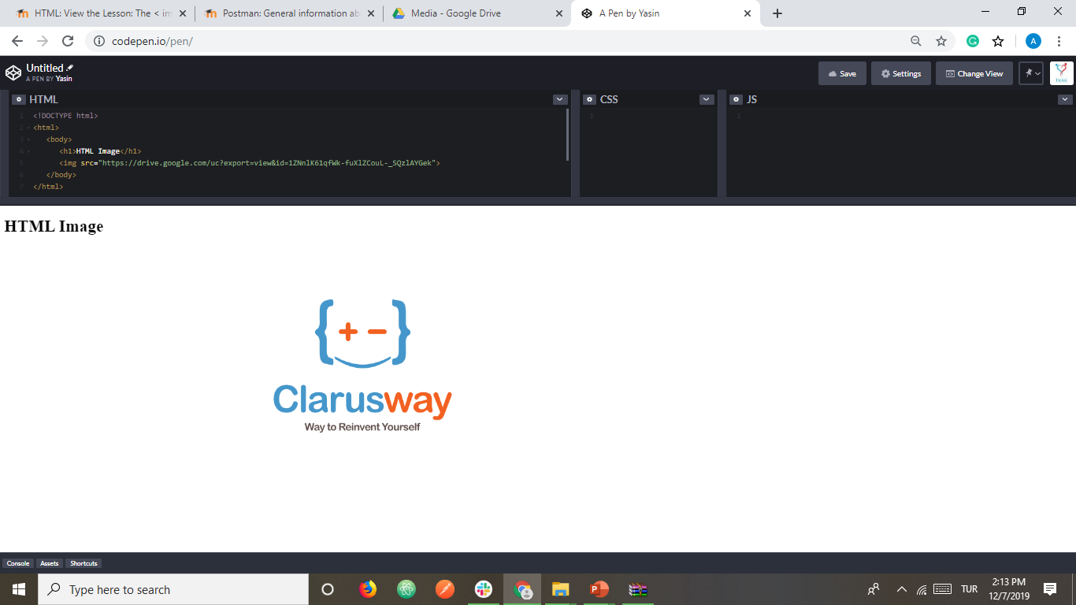

<img> Tag
We can improve the design of a web page by adding images
The <img> tag is used to define an image
The <img> tag is empty. It means that it does not have a closing tag
The src attribute allows us to specify the web address (URL) of the image and it is mandatory.
Notes:
HTML img tag is an empty tag that contains attributes only, closing tags are not used in HTML image element.
—------------------------------
HTML img etiketi, web sayfasındaki resmi görüntülemek için kullanılır. HTML img etiketi, yalnızca öznitelikleri içeren boş bir etikettir, kapanış etiketleri HTML resim öğesinde kullanılmaz.

Slide 46
The src Attribute
2
Notes:
The required src attribute specifies the path (URL) to the image.

Slide 47
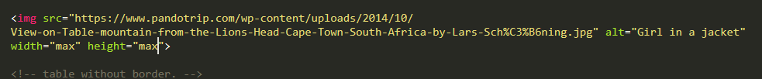
The src Attribute
The <img> src attribute is used to specify the URL of the source image. Attribute Values: It contains single value URL which specifies the link of source image.
It is a necessary attribute that describes the source or path of the image. It instructs the browser where to look for the image on the server.The location of image may be on the same directory or another server.
There are two types of URL link which are listed below:
Absolute URL: It points to another webpage.
Relative URL: It points to other files of same web page.
Notes:
There are two ways to specify the URL in the src attribute:
1. Absolute URL - Links to an external image that is hosted on another website. Example: src="https://www.w3schools.com/images/img_girl.jpg".
Notes: External images might be under copyright. If you do not get permission to use it, you may be in violation of copyright laws. In addition, you cannot control external images; it can suddenly be removed or changed.
2. Relative URL - Links to an image that is hosted within the website. Here, the URL does not include the domain name. If the URL begins without a slash, it will be relative to the current page. Example: src="img_girl.jpg". If the URL begins with a slash, it will be relative to the domain. Example: src="/images/img_girl.jpg".
Tip: It is almost always best to use relative URLs. They will not break if you change domain.
Note: A broken link icon and the alt text are shown if the browser cannot find the image.
—--------------------------------
Gerekli src özelliği, resmin URL'sini belirtir.
Src özelliğinde URL'yi belirtmenin iki yolu vardır:
1. Mutlak URL - Başka bir web sitesinde barındırılan harici bir resme bağlantılar. Örnek: src = "https://www.w3schools.com/images/img_girl.jpg".
Notlar: Dış resimler telif hakkı kapsamında olabilir. Kullanmak için izin almazsanız, telif hakkı yasalarını ihlal ediyor olabilirsiniz. Ek olarak, harici görüntüleri kontrol edemezsiniz; aniden kaldırılabilir veya değiştirilebilir.
2. Göreli URL - Web sitesinde barındırılan bir resme bağlantılar. Burada URL, alan adını içermez. URL eğik çizgisiz başlıyorsa, geçerli sayfaya göre olacaktır. Örnek: src = "img_girl.jpg". URL eğik çizgiyle başlıyorsa, alana göre olacaktır. Örnek: src = "/ resimler / img_girl.jpg".
İpucu: Göreli URL'leri kullanmak neredeyse her zaman en iyisidir. Etki alanını değiştirirseniz kırılmazlar.
Not: Tarayıcı resmi bulamazsa, bozuk bir bağlantı simgesi ve alternatif metin gösterilir.

Slide 48
The alt Attribute
2
Notes:
The required alt attribute specifies an alternate text for an image, if the image cannot be displayed.

Slide 49
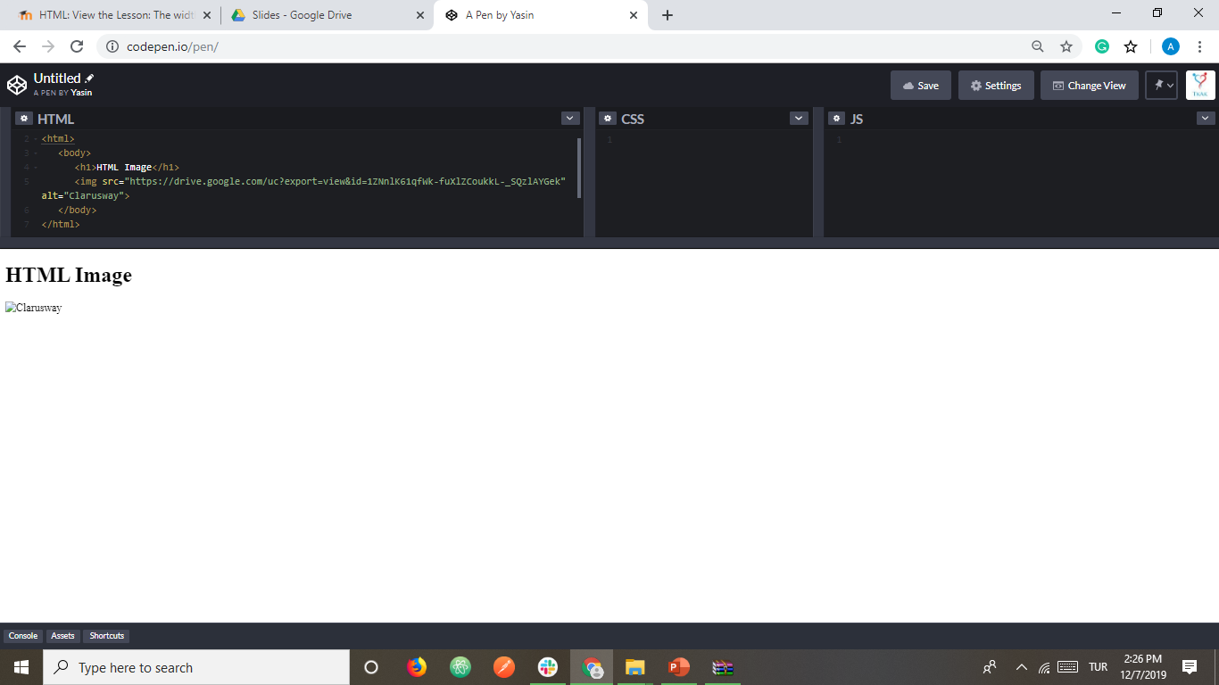

The alt Attribute
The alt attribute is used to provide an alternate text for an image in case the image fails to load on a web page or it is not supported by the browser, etc.
Moreover, Visually impaired users browse the web via screen reading software. the screen reading software can read the text inside an alt attribute for impaired users.
We should add alt attribute to the image tag just like the src attribute.
Notes:
The value of the alt attribute describe the image in words. The alt attribute is considered good for SEO prospective.
Alt özelliği, görüntülenemiyorsa, resim için alternatif bir metin tanımlar. Alt özniteliğinin değeri, görseli kelimelerle açıklar. Alt özelliği, SEO adayı için iyi kabul edilir.

Slide 50
The width and height Attribute
3
Notes:
The width and height attributes of the IMG element specifies the width and height of an image.

Slide 51


The width and height Attributes
The width and height attributes are used to resize images.
Notes:
width
It is an optional attribute which is used to specify the width to display the image. It is not recommended now. You should apply CSS in place of width attribute.
height
It is the height of the image. The HTML height attribute also supports iframe, image and object elements. It is not recommended now. You should apply CSS in place of height attribute.
—------------------------------
Genişlik
Görüntüyü görüntülemek için genişliği belirtmek için kullanılan isteğe bağlı bir özelliktir. Şimdi tavsiye edilmiyor. Genişlik özelliği yerine CSS uygulamalısınız.
yükseklik
Görüntünün yüksekliği h3'tür. HTML yüksekliği özelliği ayrıca iframe, görüntü ve nesne öğelerini de destekler. Şimdi tavsiye edilmiyor. Yükseklik özelliği yerine CSS uygulamalısınız.

Slide 52
The border Attribute
4
Notes:
Deprecated

Slide 53

The border Attribute
* By default, an image has no borders.
* To add a border around the image, we can use border attribute.
Deprecated
Notes:
The purpose of the HTML border attribute is to set a visible border width for a table.
Use the border CSS property instead.
—--------------------------
HTML kenarlık özniteliğinin amacı, bir tablo için görünür bir kenarlık genişliği ayarlamaktır.

Slide 54

Using Images in Your Pages

Slide 55
HTML Links
Notes:
Links are found in nearly all web pages. Links allow users to click their way from page to page.

Slide 56
HTML links starts with <alt> tag.
Notes:
🍐 This is a Pear Deck Multiple Choice Slide. Your current options are: A: True, B: False,
🍐 To edit the type of question or choices, go back to the "Ask Students a Question" in the Pear Deck sidebar.
false

Slide 57
Table of Contents
<a> Tag
The href Attribute
The target Attribute
Image as a Link

Slide 58
<a> Tag
1
Notes:
HTML links are hyperlinks.
You can click on a link and jump to another document.
When you move the mouse over a link, the mouse arrow will turn into a little hand.

Slide 59
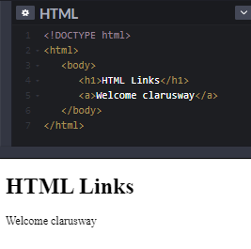
<a> Tag
One of the advantages of HTML, is the ability to link to other web pages
The <a> element and including text is used to define a link
Notes:
The HTML anchor tag defines a hyperlink that links one page to another page. It can create hyperlink to other web page as well as files, location, or any URL. The "href" attribute is the most important attribute of the HTML a tag which links to destination page or URL.
—--------------------------
HTML bağlantı etiketi, bir sayfayı başka bir sayfaya bağlayan bir köprüyü tanımlar. Diğer web sayfalarının yanı sıra dosyalara, konuma veya herhangi bir URL'ye köprü oluşturabilir. "Href" özelliği, HTML a etiketinin en önemli özelliğidir. ve hangi hedef sayfaya veya URL'ye bağlantılar.

Slide 60
The href Attribute
2
Notes:
The href attribute specifies the link's destination.

Slide 61
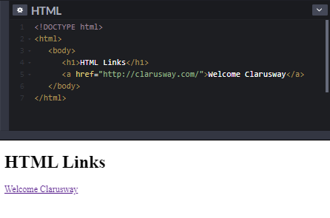
The href Attribute
Technically, we didn't complete the HTML link
We need href attribute inside opening <a> tag to specify which page we want to link
The href attribute defines the address of the link
Hypertext REFerence
Notes:
The href attribute is used to define the address of the file to be linked. In other words, it points out the destination page.
If the href attribute is not present, the <a> tag will not be a hyperlink.
Tip: You can use href="#top" or href="#" to link to the top of the current page!
—----------------------------
HTML bağlantı etiketi, bir sayfayı başka bir sayfaya bağlayan bir köprüyü tanımlar. Diğer web sayfalarının yanı sıra dosyalara, konuma veya herhangi bir URL'ye köprü oluşturabilir. "Href" özelliği, HTML a etiketinin en önemli özelliğidir. ve hangi hedef sayfaya veya URL'ye bağlantılar.
HTML bağlantı etiketinin href niteliği
Href niteliği, bağlanacak dosyanın adresini tanımlamak için kullanılır. Başka bir deyişle, hedef sayfaya işaret eder.

Slide 62
The target Attribute
3
Notes:
The target attribute specifies where to open the linked document.

Slide 63

The target Attributes
The target attribute is used to specify how a link should open
The width and height attributes are used to resize images.
In order to open link in a new page, the target attribute requires a value of _blank
We should add the target attribute inside opening <a> tag like href attribute
Notes:
If we want to open that link to another page then we can use target attribute of <a> tag. With the help of this link will be open in next page.
—--------------------------
Bu bağlantıyı başka bir sayfaya açmak istiyorsak, <a> etiketinin hedef niteliğini kullanabiliriz. Bu bağlantı yardımıyla bir sonraki sayfada açılacaktır.

Slide 64
Image as a Link
4
Notes:
To use image as a link in HTML, use the <img> tag as well as the <a> tag with the href attribute.

Slide 65
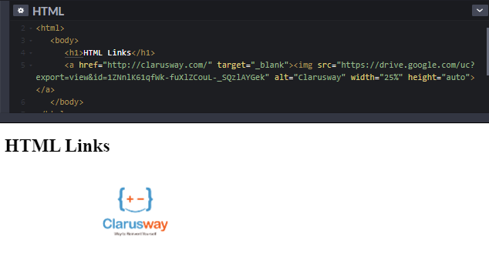
Image as a Link
* We can use an image as a link in HTML
* For this, it is enough to put an <img> tag between opening and closing <a> tag
Notes:
The <img> tag is for using an image in a web page and the <a> tag is for adding a link. Under the image tag src attribute, add the URL of the image. With that, also add the height and width.
—----------------------------------
Görüntüyü HTML'de bir bağlantı olarak kullanmak için <img> etiketini ve ayrıca href niteliğine sahip <a> etiketini kullanın. <img> etiketi bir web sayfasındaki bir görüntüyü kullanmak içindir ve <a> etiketi bir bağlantı eklemek içindir. Resim etiketi src özniteliğinin altına resmin URL'sini ekleyin. Bununla birlikte yüksekliği ve genişliği de ekleyin.

Slide 66
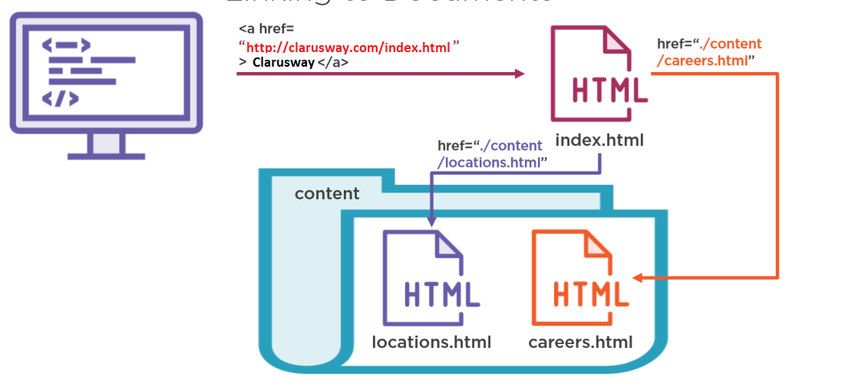
Linking to Documents
Notes:
A web page can contain various links that take you directly to other pages and even specific parts of a given page.

Slide 67


Slide 68
Do you need a review?
if so: which section?
Notes:
🍐 This is a Pear Deck Multiple Choice Slide. Your current options are: A: NO, B: Formatting Elements, C: Lists, D: Tables, E: Images, F: Links,
🍐 To edit the type of question or choices, go back to the "Ask Students a Question" in the Pear Deck sidebar.

Slide 69
THANKS!
Any questions?

Slide 70
Create this view with a table.

Slide 71
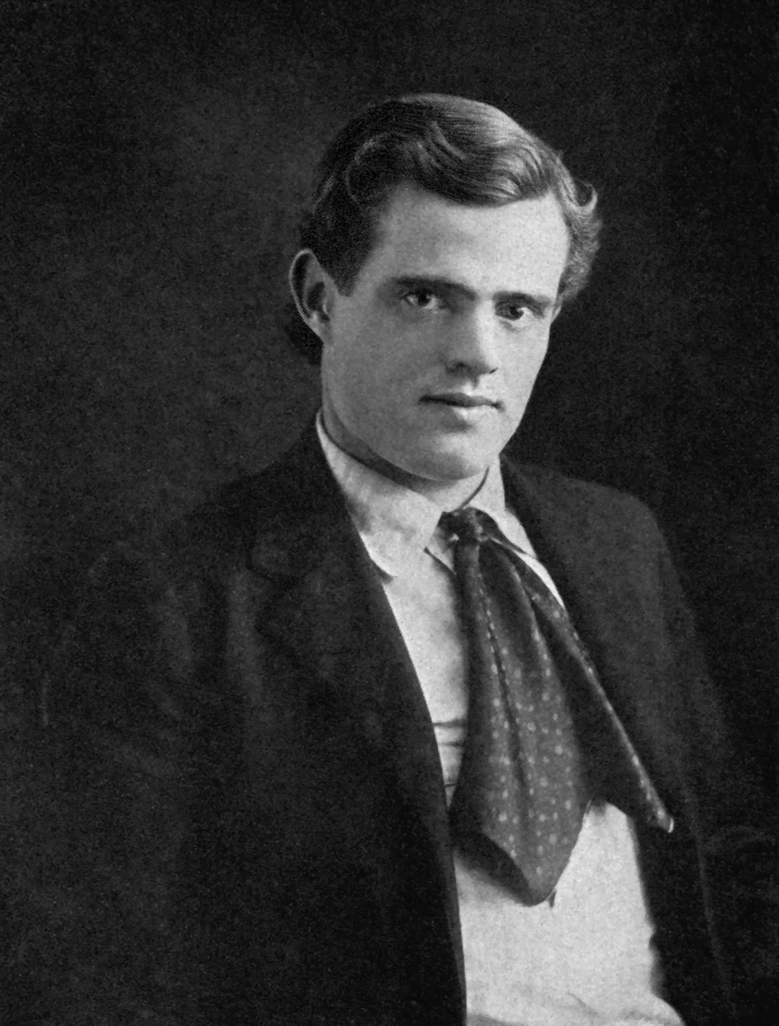
North American Short Stories
header 3
Fill the table.
Home
About
Help
Login
Contact
To Build A Fire
header 2
Unordered list of links
Summary:
To Build a Fire is the story of a young miner who has come to the Yukon to find gold. He is traveling toward his camp on a cold, windy afternoon, against the advice of a seasoned miner. He falls through some ice and gets his feet wet, necessitating building a fire to dry off and warm up.
DAY HAD DAWNED COLD AND GRAY WHEN the man turned aside from the main Yukon trail. He climbed the high earth-bank where a little-traveled trail led east through the pine forest. It was a high bank, and he paused to breathe at the top. He excused the act to himself by looking at his watch. It was nine o’clock in the morning. There was no sun or promise of sun, although there was not a cloud in the sky. It was a clear day. However, there seemed to be an indescribable darkness over the face of things. That was because the sun was absent from the sky. This fact did not worry the man. He was not alarmed by the lack of sun. It had been days since he had seen the sun.
The man looked along the way he had come. The Yukon lay a mile wide and hidden under three feet of ice. On top of this ice were as many feet of snow. It was all pure white. North and south, as far as his eye could see, it was unbroken white. The one thing that relieved the whiteness was a thin dark line that curved from the pine-covered island to the south. It curved into the north, where it disappeared behind another pine-covered island. This dark line was the trail—the main trail. It led south 500 miles to the Chilcoot Pass, and salt water. It led north 75 miles to Dawson, and still farther on to the north a thousand miles to Nulato, and finally to St. Michael, on Bering Sea, a thousand miles and half a thousand more.
But all this—the distant trail, no sun in the sky, the great cold, and the strangeness of it all—had no effect on the man. It was not because he was long familiar with it. He was a newcomer in the land, and this was his first winter.
Jack London
John Griffith London (born John Griffith Chaney; January 12, 1876 – November 22, 1916) was an American novelist, journalist and social activist. A pioneer of commercial fiction and American magazines, he was one of the first American authors to become an international celebrity and earn a large fortune from writing. He was also an innovator in the genre that would later become known as science fiction.
header 4
at/Clarusway/TM

Slide 72
North American Short Stories
link to wikipedia/ jack london page
Home
About
Help
Login
Contact
To Build A Fire
Summary:
To Build a Fire is the story of a young miner who has come to the Yukon to find gold. He is traveling toward his camp on a cold, windy afternoon, against the advice of a seasoned miner. He falls through some ice and gets his feet wet, necessitating building a fire to dry off and warm up.
bold
Format the view.
line
DAY HAD DAWNED COLD AND GRAY WHEN the man turned aside from the main Yukon trail. He climbed the high earth-bank where a little-traveled trail led east through the pine forest. It was a high bank, and he paused to breathe at the top. He excused the act to himself by looking at his watch. It was nine o’clock in the morning. There was no sun or promise of sun, although there was not a cloud in the sky. It was a clear day. However, there seemed to be an indescribable darkness over the face of things. That was because the sun was absent from the sky. This fact did not worry the man. He was not alarmed by the lack of sun. It had been days since he had seen the sun.
The man looked along the way he had come. The Yukon lay a mile wide and hidden under three feet of ice. On top of this ice were as many feet of snow. It was all pure white. North and south, as far as his eye could see, it was unbroken white. The one thing that relieved the whiteness was a thin dark line that curved from the pine-covered island to the south. It curved into the north, where it disappeared behind another pine-covered island. This dark line was the trail—the main trail. It led south 500 miles to the Chilcoot Pass, and salt water. It led north 75 miles to Dawson, and still farther on to the north a thousand miles to Nulato, and finally to St. Michael, on Bering Sea, a thousand miles and half a thousand more.
But all this—the distant trail, no sun in the sky, the great cold, and the strangeness of it all—had no effect on the man. It was not because he was long familiar with it. He was a newcomer in the land, and this was his first winter.
Jack London
—------------------------
John Griffith London (born John Griffith Chaney; January 12, 1876 – November 22, 1916) was an American novelist, journalist and social activist. A pioneer of commercial fiction and American magazines, he was one of the first American authors to become an international celebrity and earn a large fortune from writing. He was also an innovator in the genre that would later become known as science fiction.
@Clarusway™
highlighted
symbol
sup
strong and italic

Slide 73
North American Short Stories
Final View
Home
About
Help
Login
Contact
To Build A Fire
Summary:
To Build a Fire is the story of a young miner who has come to the Yukon to find gold. He is traveling toward his camp on a cold, windy afternoon, against the advice of a seasoned miner. He falls through some ice and gets his feet wet, necessitating building a fire to dry off and warm up.
DAY HAD DAWNED COLD AND GRAY WHEN the man turned aside from the main Yukon trail. He climbed the high earth-bank where a little-traveled trail led east through the pine forest. It was a high bank, and he paused to breathe at the top. He excused the act to himself by looking at his watch. It was nine o’clock in the morning. There was no sun or promise of sun, although there was not a cloud in the sky. It was a clear day. However, there seemed to be an indescribable darkness over the face of things. That was because the sun was absent from the sky. This fact did not worry the man. He was not alarmed by the lack of sun. It had been days since he had seen the sun.
The man looked along the way he had come. The Yukon lay a mile wide and hidden under three feet of ice. On top of this ice were as many feet of snow. It was all pure white. North and south, as far as his eye could see, it was unbroken white. The one thing that relieved the whiteness was a thin dark line that curved from the pine-covered island to the south. It curved into the north, where it disappeared behind another pine-covered island. This dark line was the trail—the main trail. It led south 500 miles to the Chilcoot Pass, and salt water. It led north 75 miles to Dawson, and still farther on to the north a thousand miles to Nulato, and finally to St. Michael, on Bering Sea, a thousand miles and half a thousand more.
But all this—the distant trail, no sun in the sky, the great cold, and the strangeness of it all—had no effect on the man. It was not because he was long familiar with it. He was a newcomer in the land, and this was his first winter.
Jack London
—------------------------
John Griffith London (born John Griffith Chaney; January 12, 1876 – November 22, 1916) was an American novelist, journalist and social activist. A pioneer of commercial fiction and American magazines, he was one of the first American authors to become an international celebrity and earn a large fortune from writing. He was also an innovator in the genre that would later become known as science fiction.
@Clarusway™

Slide 74
Additional Elements
<small></small>
<code></code>
<kbd></kbd>
<samp></samp>
<var></var>
<pre></pre>
<q></q>
Notes:
https://www.w3schools.com/html/html_computercode_elements.asp
The <kbd> element defines keyboard input
The <samp> element defines sample output from a computer program
The <code> element defines a piece of computer code
The <var> element defines a variable in programming or in a mathematical expression
The <pre> element defines preformatted text

Slide 75
Additional Elements
<span></span>
<div></div>
<iframe></iframe>
<input />
<button></button>
<select></select>
<textarea></textarea>
Notes:
https://www.w3schools.com/html/html_form_input_types.asp

